Slide 1




HSVmode:HSV
华中科技大学模板
Thesis defense template for graduation project
>> 答辩学生：想搞设计
>> 指导老师：想搞设计

Slide 2
英汉互译网址：
https://fanyi.qq.com/
论文目录
01
02
03
04
05
研究现状
研究目的
研究方法
研究结果
分析与讨论
RESEARCH STATUS
RESEARCH PURPOSE
RESEARCH METHODS
RESEARCH RESULTS
ANALYSIS & DISCUSSION

Slide 3
01
研究现状
摘要
引言

Slide 4
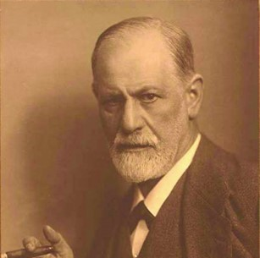
请输入你的标题
弗洛伊德
Sigmund Freud
这是一段关于人物介绍的内容：此页我虽然用了弗洛伊德的图片，写了弗洛伊德的名字，但我不是真的就让你用这个人物。你可以替换为你自己的照片，写上你的名字，然后打开输入法，把本段删除，输入你自己的介绍。后面的PPT同理。

Slide 5
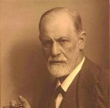
请输入你的标题
经典精神分析学家：弗洛伊德
请在这里输入你的正文，详细阐述与关键词标题相关的具体内容。你可以从研究背景、研究方法、数据分析、结论与建议等方面展开论述
经典精神分析学家：弗洛伊德
请在这里输入你的正文，详细阐述与关键词标题相关的具体内容。你可以从研究背景、研究方法、数据分析、结论与建议等方面展开论述

Slide 6
请输入你的标题
弗洛伊德
经典精神分析学家
请在这里输入你的正文，详细阐述与关键词标题相关的具体内容。你可以从研究背景、研究方法、数据分析、结论与建议等方面展开论述，确保逻辑清晰、论据充分。如果字数过多，可以酌情删减次要内容，或通过缩小字号等方式调整格式，以保持整体结构的简洁与美观。
弗洛伊德
经典精神分析学家
请在这里输入你的正文，详细阐述与关键词标题相关的具体内容。你可以从研究背景、研究方法、数据分析、结论与建议等方面展开论述，确保逻辑清晰、论据充分。如果字数过多，可以酌情删减次要内容，或通过缩小字号等方式调整格式，以保持整体结构的简洁与美观。

Slide 7
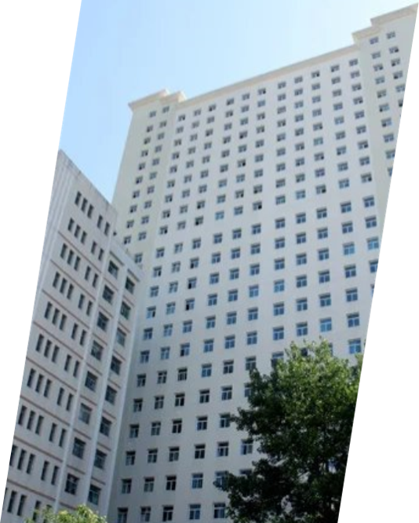
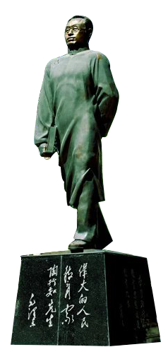
请输入你的标题
输入一个关键词
【小提示】可根据你的实际需要自行调整字号大小、行间距等。【小教程】如何调整行间距？选中文本框>>开始>>点击“段落”小三角>>行距“多倍行距”>>1.2~1.5之间。【小提示】可根据你的实际需要自行调整字号大小、行间距等。【小教程】如何调整行间距？选中文本框>>开始>>点击“段落”小三角>>行距“多倍行距”>>1.2~1.5之间。【小提示】可根据你的实际需要自行调整字号大小、行间距等。【小教程】如何调整行间距？

Slide 8
请输入你的标题
01
请输入你的内容请输入你的内容请输入你的内容请输入你的内容请输入你的内容请输入你的内容
小标题
Small Title
研究意义
请输入你的内容请输入你的内容请输入你的内容请输入你的内容请输入你请输入你的内容
02
小标题
Research Significance
Small Title
请输入你的内容请输入你的内容请输入你的内容请输入你的内容请输入你的内容请输入你的内容请输入你的内容
03
小标题
Small Title

Slide 9
02
研究目的
概念界定
研究意义

Slide 10
请输入你的标题
输入小标题
输入小标题
【小知识】常用研究方法：
观察法
心理测量法
相关法
实验法
个案法
调查法：访谈法、问卷法、测查法、评价法、书面材料分析法
写个简短概括写个简短概括写个简短概括写个简短概括写个简短概括写个简短概括写个简短概括写个简短概括
写个简短概括写个简短概括写个简短概括写个简短概括写个简短概括写个简短概括写个简短概括写个简短概括
输入小标题
输入小标题
写个简短概括写个简短概括写个简短概括写个简短概括写个简短概括写个简短概括写个简短概括写个简短概括
写个简短概括写个简短概括写个简短概括写个简短概括写个简短概括写个简短概括写个简短概括写个简短概括

Slide 11
请输入你的标题
责任心
亲和效能感
问卷一
《大五人格量表》
问卷二
《人际交往效能感问卷》
神经质
自我印象效能感
利他效能感
外倾性
沟通效能感
开放性
自我价值效能感
宜人性
情绪控制效能感

Slide 12

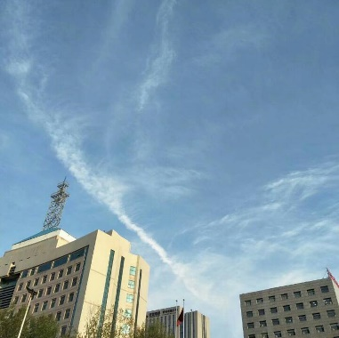
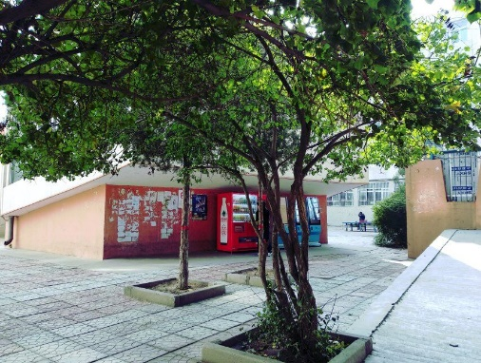
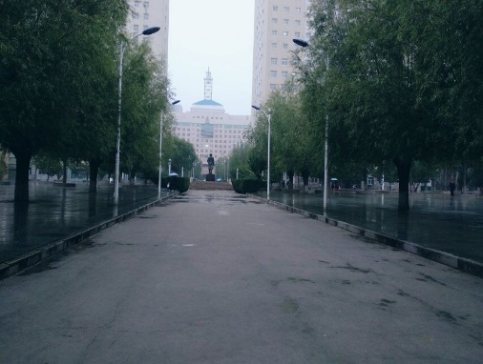
请输入你的标题
一个关键词
一个关键词
一个关键词
一个关键词
请在此处输入一小段简短概括请在此处输入一小段简短概括请在此处输入概括
请在此处输入一小段简短概括请在此处输入一小段简短概括请在此处输入概括
请在此处输入一小段简短概括请在此处输入一小段简短概括请在此处输入概括
请在此处输入一小段简短概括请在此处输入一小段简短概括请在此处输入概括

Slide 13



请输入你的标题
3月份
4月份
5月份
问卷回收
编码
SPSS统计分析
录入计算机

Slide 14
03
研究方法
研究对象
研究工具
数据统计与处理

Slide 15
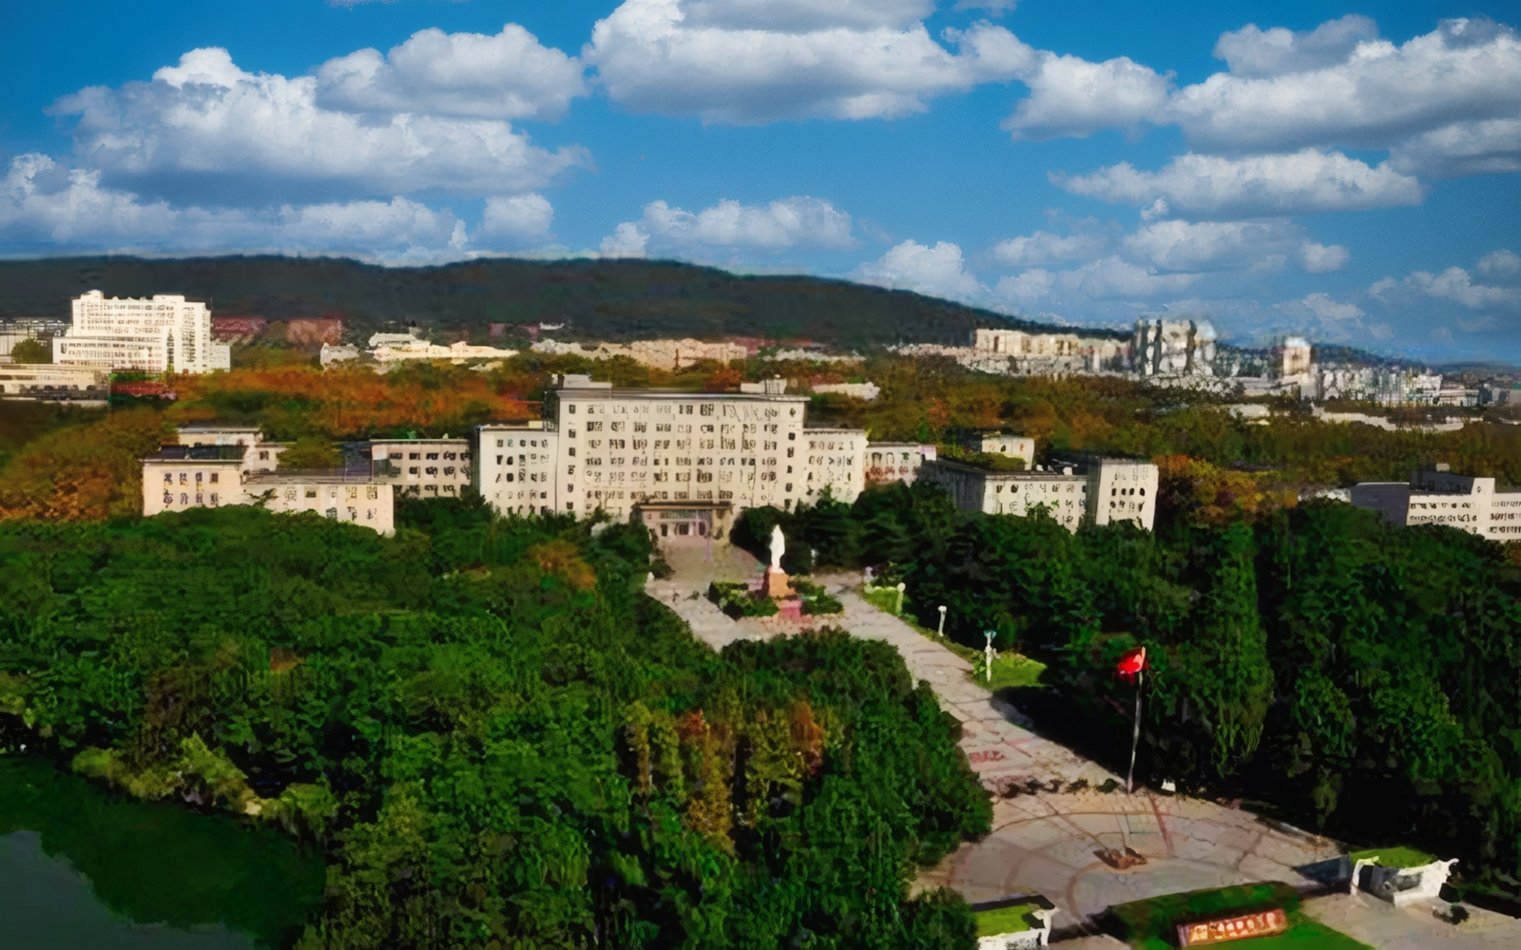
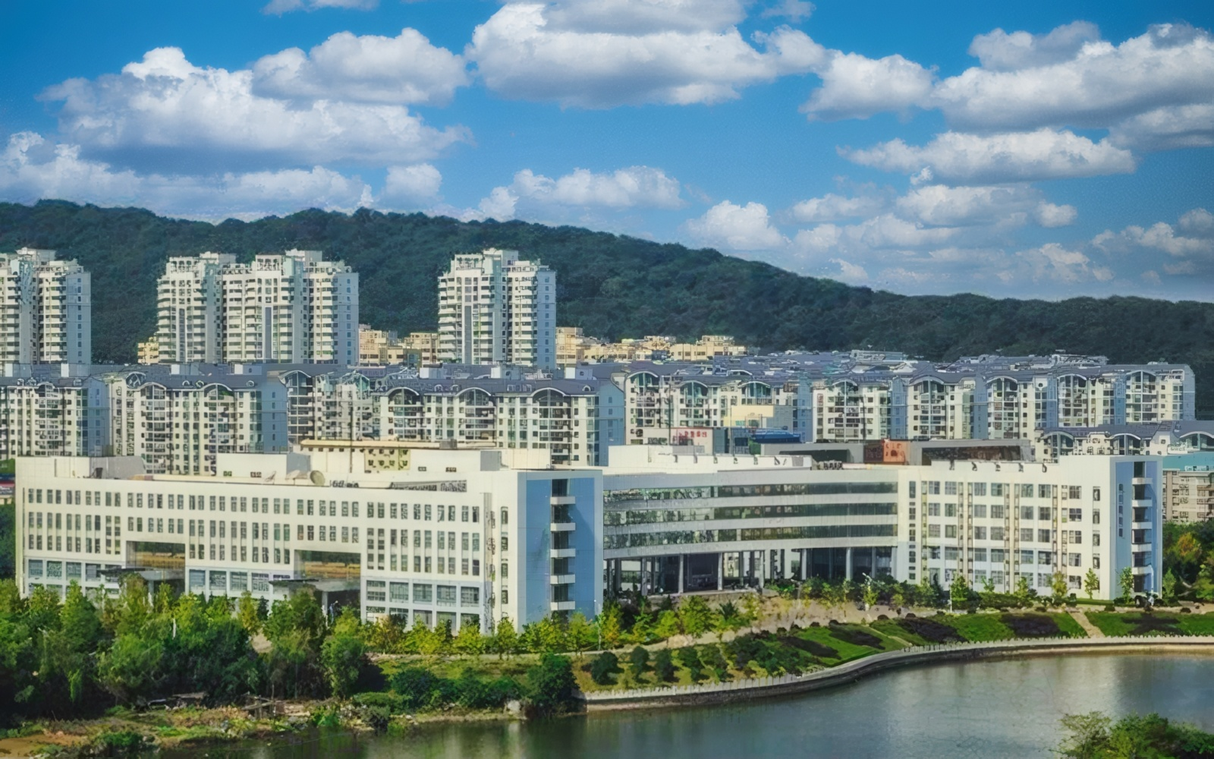

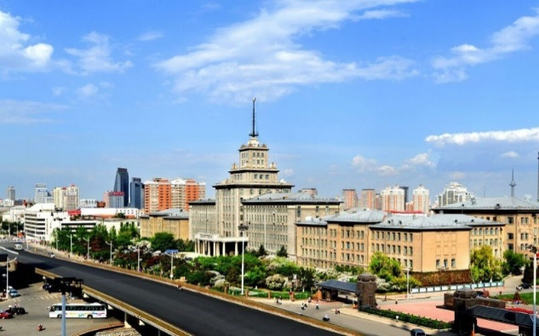
请输入你的标题
01
02
03
关键词
关键词
关键词
请在此处输入一小段简短概括请在此处输入一小段简短概括请在此处输入一小段简短概括请在此处输入一小段简短概括
请在此处输入一小段简短概括请在此处输入一小段简短概括请在此处输入一小段简短概括请在此处输入一小段简短概括
请在此处输入一小段简短概括请在此处输入一小段简短概括请在此处输入一小段简短概括请在此处输入一小段简短概括

Slide 16
请输入你的标题
01. 关键词
03. 关键词
请在此处输入一小段简短概括请在此处输入一小段简短概括请在此处输入一小段简短概括
请在此处输入一小段简短概括请在此处输入一小段简短概括请在此处输入一小段简短概括
02. 关键词
04. 关键词
请在此处输入一小段简短概括请在此处输入一小段简短概括请在此处输入一小段简短概括
请在此处输入一小段简短概括请在此处输入一小段简短概括请在此处输入一小段简短概括
Notes:
链接：https://pan.baidu.com/s/1dBUOykZfGkjoJj8YrmZuTw?pwd=7788
提取码：7788

Slide 17



请输入你的标题
输入一个小标题
输入一个小标题
输入一个小标题
请选中此形状，右键设置形状格式，插入图片“来自文件/剪贴板”，记得勾选“将图片平铺为纹理”，最后在图片上面附上文字。
请选中此形状，右键设置形状格式，插入图片“来自文件/剪贴板”，记得勾选“将图片平铺为纹理”，最后在图片上面附上文字。
请选中此形状，右键设置形状格式，插入图片“来自文件/剪贴板”，记得勾选“将图片平铺为纹理”，最后在图片上面附上文字。

Slide 18




请输入你的标题
关键词
关键词
请在此处输入一小段简短概括请在此处输入一小段简短概括请在此处输入一小段简短概括请在此处输入一小段简短概括
请在此处输入一小段简短概括请在此处输入一小段简短概括请在此处输入一小段简短概括请在此处输入一小段简短概括
关键词
关键词
请在此处输入一小段简短概括请在此处输入一小段简短概括请在此处输入一小段简短概括请在此处输入一小段简短概括
请在此处输入一小段简短概括请在此处输入一小段简短概括请在此处输入一小段简短概括请在此处输入一小段简短概括

Slide 19
04
研究结果
总体情况
人口学变量差异分析
相关分析与回归分析

Slide 20


请输入你的标题
输入一个小标题
请在此处输入一小段简短概括请在此处输入一小段简短概括请在此处输入一小段简短概括请在此处输入一小段简短概括请在此处输入一小段简短概括请在此处输入一小段简短概括请在此处输入一小段简短概括
输入一个小标题
请在此处输入一小段简短概括请在此处输入一小段简短概括请在此处输入一小段简短概括请在此处输入一小段简短概括请在此处输入一小段简短概括
请在此处输入一小段简短概括请在此处输入一小段简短概括请在此处输入一小段概括

Slide 21
请输入你的标题
这是一个小教程
请在这里输入关于图表数据的简短概括：依次选中图表线段>>设置形状格式>>填充>>勾选最下方的“平滑线”，可更改图表线段的展示类型（平滑线或折线）。具体见画布外对比图。
请在这里输入你关于此图表数据的简短概括：依次选中图表线段>>格式>>设置形状格式>>填充>>勾选最下方的“平滑线”，可更改图表线段的展示类型（平滑线或折线）。具体可参照画布外对比图。

Slide 22
请输入你的标题
表 1-2 表格名称
 | 类别 1 | 类别 2 | 类别 3 | 类别 4 | 类别 5 | 类别 6 | 类别 7
系列一 | 2.14 | 5.18 | 7.56 | 4.23 | 1.22 | 4.50 | 3.98
系列二 | 3.28 | 8.67 | 7.65 | 1.06 | 3.45 | 6.54 | 9.23
系列三 | 9.67 | 5.91 | 4.69 | 7.31 | 4.89 | 2.27 | 5.98
系列四 | 4.43 | 7.66 | 6.34 | 3.47 | 8.31 | 3.56 | 6.93
系列五 | 7.37 | 5.94 | 2.15 | 9.17 | 6,57 | 4.25 | 7.39
输入简短概括输入简短概括输入简短概括输入输入简短概括简短概括输入简短概括输入简短概括输入简短概括输入简短概括输入简短概括输入简短概括输入简短概括输入简短概括输入简短概括输入简短概括输入简短概括输入简短概括输入简短概括输入简短概括

Slide 23
请输入你的标题
关键词
关键词
请在这里输入你的正文，详细阐述与关键词标题相关的具体内容。你可以从研究背景、研究方法、数据分析、结论与建议等方面展开论述
关键词
请在这里输入你的正文，详细阐述与关键词标题相关的具体内容。你可以从研究背景、研究方法、数据分析、结论与建议等方面展开论述
关键词
请在这里输入你的正文，详细阐述与关键词标题相关的具体内容。你可以从研究背景、研究方法、数据分析、结论与建议等方面展开论述
请在这里输入你的正文，详细阐述与关键词标题相关的具体内容。你可以从研究背景、研究方法、数据分析、结论与建议等方面展开论述

Slide 24
05
分析与讨论
现状分析
人口学变量差异分析
关系分析

Slide 25
请输入你的标题
小总结01
小总结02
关键词
一段小总结一段小总结一段小总结一段小总结一段小总结一段小总结一段小总结一段小总结
一段小总结一段小总结一段小总结一段小总结一段小总结一段小总结一段小总结一段小总结
关键词
关键词
小标题
小总结03
小总结04
一段小总结一段小总结一段小总结一段小总结一段小总结一段小总结一段小总结一段小总结
一段小总结一段小总结一段小总结一段小总结一段小总结一段小总结一段小总结一段小总结
关键词
关键词
关键词
Notes:
链接：https://pan.baidu.com/s/1dBUOykZfGkjoJj8YrmZuTw?pwd=7788
提取码：7788

Slide 26
请输入你的标题
输入关键词
输入关键词
输入关键词
输入关键词
请在这里输入你的正文，详细阐述与关键词标题相关的具体内容。你可以从研究背景、研究方法、数据分析、结论与建议等方面展开论述
请在这里输入你的正文，详细阐述与关键词标题相关的具体内容。你可以从研究背景、研究方法、数据分析、结论与建议等方面展开论述
请在这里输入你的正文，详细阐述与关键词标题相关的具体内容。你可以从研究背景、研究方法、数据分析、结论与建议等方面展开论述
请在这里输入你的正文，详细阐述与关键词标题相关的具体内容。你可以从研究背景、研究方法、数据分析、结论与建议等方面展开论述
>
>
>

Slide 27
请输入你的标题
【备用冒号】
你真的可以自己改颜色，调整透明度；或者进行放大缩小操作。
首先要感谢的是我的论文指导老师，XXX老师。X老师工作忙碌之余，在论文选题、材料搜集、写作以及论文的修改过程中，多次给予我耐心的指导，她严谨的治学态度和渊博的学术知识将使我终生受益。在此，我向X老师表达我最诚挚的感谢与祝福！
其次，感谢教育系的各位老师对我的帮助与关怀；感谢与我朝夕相处的同学对我的支持与帮助；感谢参与本次调查的大学生的配合与支持！
最后，衷心感谢论文评审委员会和答辩委员会的所有老师在百忙之中对我的论文提出指导和帮助。

Slide 28
请输入你的标题
输入简短概括输入简短概括输入简短概括输入简短概括输入简短概括输入简短概括输入简短
输入简短概括输入简短概括输入简短概括输入简短概括输入简短概括输入简短概括输入简短
输入简短概括输入简短概括输入简短概括输入简短概括输入简短概括输入简短概括输入简短
输入简短概括输入简短概括输入简短概括输入简短概括输入简短概括输入简短概括输入简短
关键词
关键词
关键词
关键词

Slide 29
请输入你的标题
关键词
这里输入正文内容这里输入正文内容这里输入正文内容这里输入正文内容这里输
关键词
这里输入正文内容这里输入正文内容这里输入正文内容这里输入正文内容这里输
关键词
这里输入正文内容这里输入正文内容这里输入正文内容这里输入正文内容这里输
这里输入正文内容这里输入正文内容这里输入正文内容这里输入正文内容这里输
这里输入正文内容这里输入正文内容这里输入正文内容这里输入正文内容这里输
这里输入正文内容这里输入正文内容这里输入正文内容这里输入正文内容这里输

Slide 30

请输入你的标题
一级标题
小标题
关键词
关键词
输入它的子类
输入它的子类
输入它的子类
关键词
关键词
输入它的子类
输入它的子类
输入它的子类
输入它的子类
输入它的子类
输入它的子类
输入它的子类
输入它的子类
输入它的子类
输入它的子类
输入它的子类
输入它的子类
输入它的子类

Slide 31
非常感谢
您的认真倾听
Thanks For Your Careful Listening
>> 答辩学生：想搞设计
>> 指导老师：想搞设计

